Slide 1
БЕЗОПАСНОСТЬ
на зимних каникулах

Slide 2
Загадки | 1 | 2 | 3 | 4 | 5
Можно/ нельзя | 1 | 2 | 3 | 4 | 5
Новогодние праздники | 1 | 2 | 3 | 4 | 5
Меры безопасности зимой | 1 | 2 | 3 | 4 | 5

Slide 3
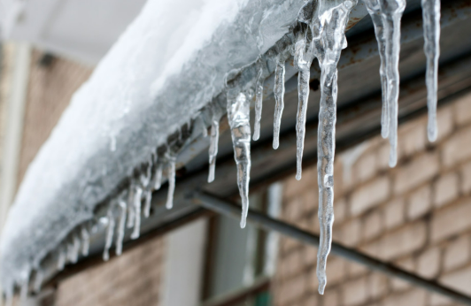
Я живу под самой крышей,
Даже страшно глянуть вниз.
Я могла бы жить и выше,
Если б крыши там нашлись.
Сосулька

Slide 4
Без досок, без топоров.
Чрез речку мост готов.
Мост – как синее стекло:
Скользко, весело, светло.
Лёд

Slide 5
Сажусь и качусь,
С горы я мчусь,
Но это не санки,
А просто …
Ледянка

Slide 6
Запорошила дорожки,
Разукрасила окошки.
Радость детям подарила
И на санках прокатила.
Зима

Slide 7
На дворе – горой,
А в избе – водой.
Сугроб

Slide 8
Можно ли прыгать на льду?
НЕЛЬЗЯ

Slide 9
Если одежда и обувь промокли, нужно идти домой?
ДА

Slide 10
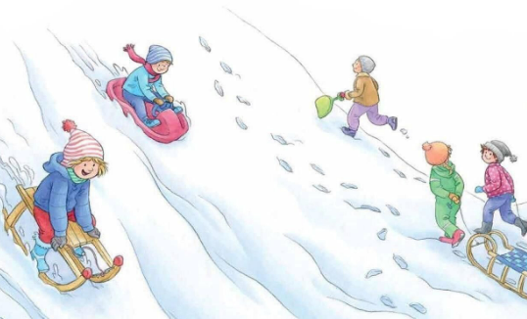
Можно кататься с горок, которые расположены рядом с дорогой?
НЕЛЬЗЯ

Slide 11
Можно есть снег и грызть сосульки?
НЕЛЬЗЯ

Slide 12
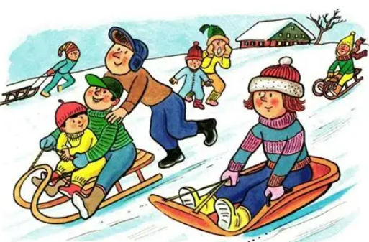
Кататься на коньках, лыжах можно только в специально отведенных для этого местах?
ДА

Slide 13

Чем нельзя украшать новогоднюю ёлку?
Ватой, свечами, сломанными гирляндами

Slide 14
В каком месте в комнате правильно устанавливать елку?
Елка не должна мешать ходить, не должна заслонять двери, стоять далеко от батарей

Slide 15
Можно оставить включенную гирлянду ночью?
НЕТ

Slide 16
В каком возрасте можно покупать пиротехнические изделия?
С 18 лет

Slide 17
На каком расстоянии от дома можно устраивать салюты?
Не менее 30 м

Slide 18
Первый признак обморожения?
Потеря чувствительности

Slide 19
Как помочь себе при обморожении?
Растирать руки руками, прыгать, идти домой

Slide 20
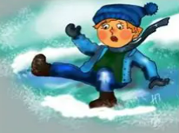
Что нельзя делать, когда на улице гололед?
Бегать

Slide 21
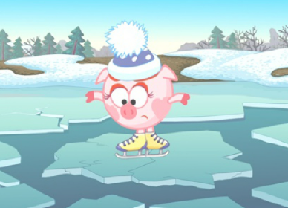
Что делать, если вдруг провалился под лед?
Не паниковать, попытаться позвать помощь, выбраться самому и бежать к людям в тепло

Slide 22
Как правильно падать, если поскользнулся?
Постараться упасть вперед на живот с вытянутыми руками слегка согнутыми в локтях. Если падаешь на спину, то постараться прижать голову

